Slide 1
Грай, музико, грай…
Літературно-музична композиція

Slide 2
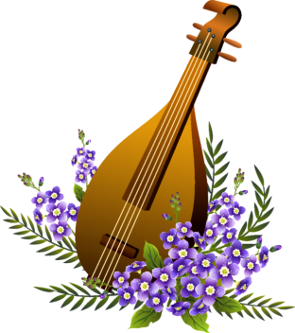
“Козацький марш”

Slide 3
«Ніщо не нагадує так минулого, як музика; вона не тільки нагадує його, але викликає його, і , подібно тіням тих, хто дорогий нам, воно з'являється, оповите таємничим і меланхолійним серпанком».
Ганна Сталь

Slide 4
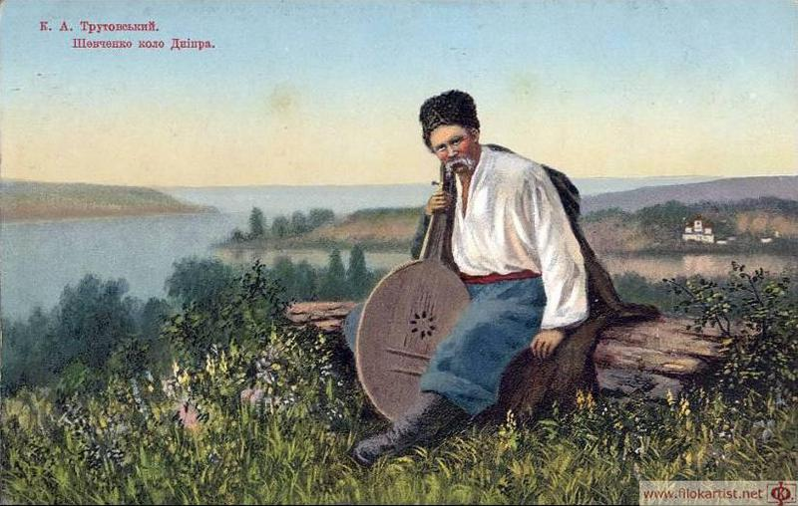
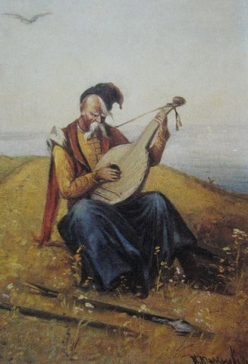
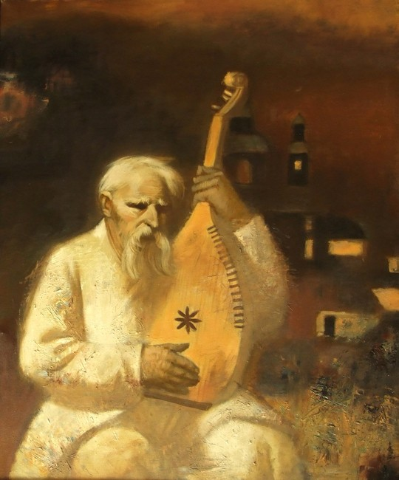

Slide 5
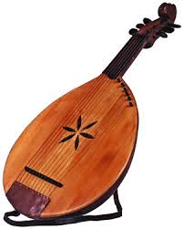
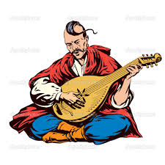
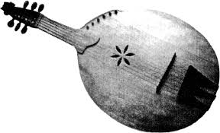
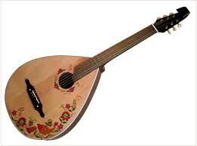
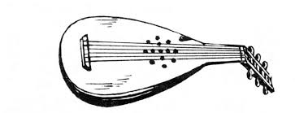
Кобза

Slide 6
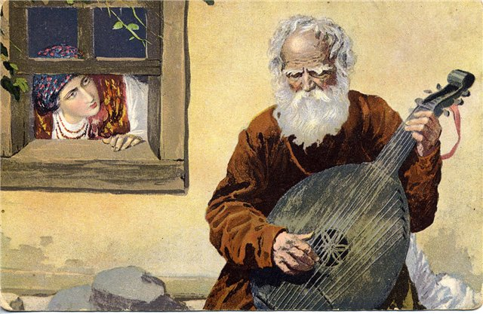
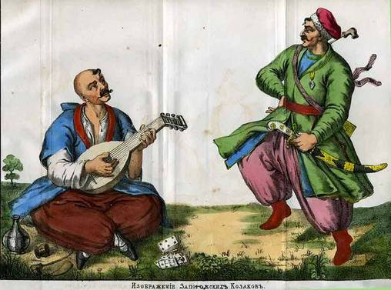
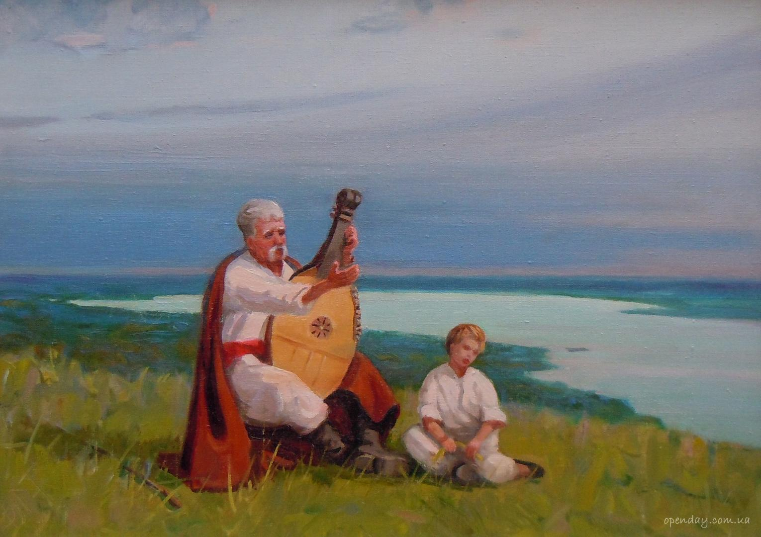
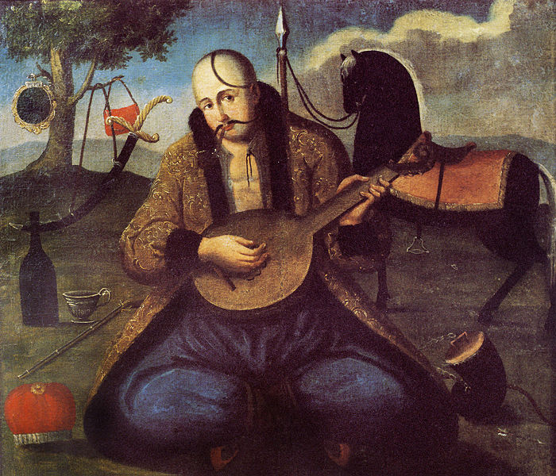
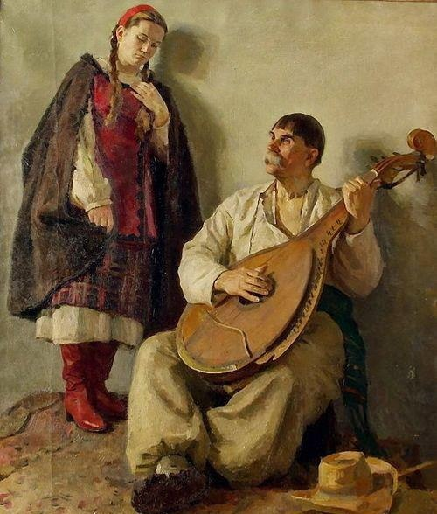
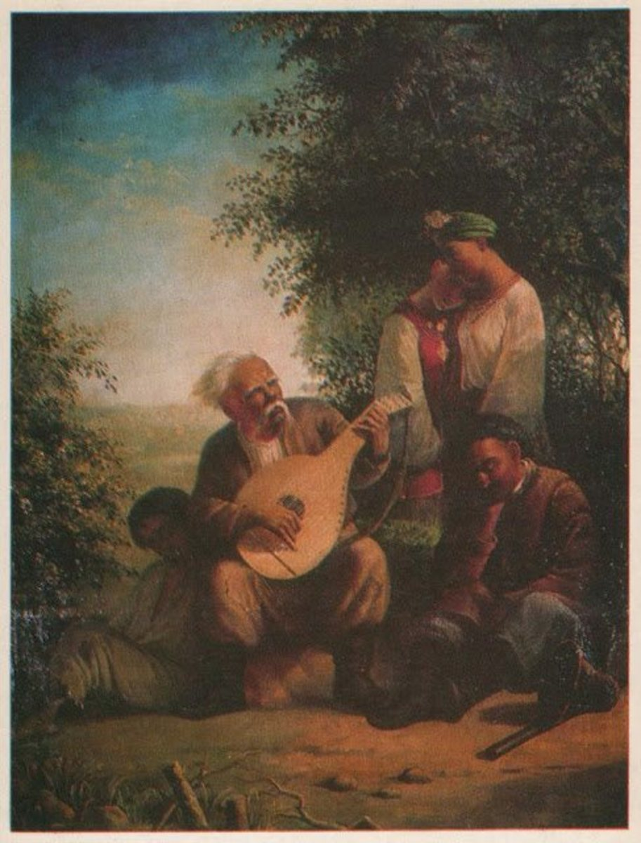
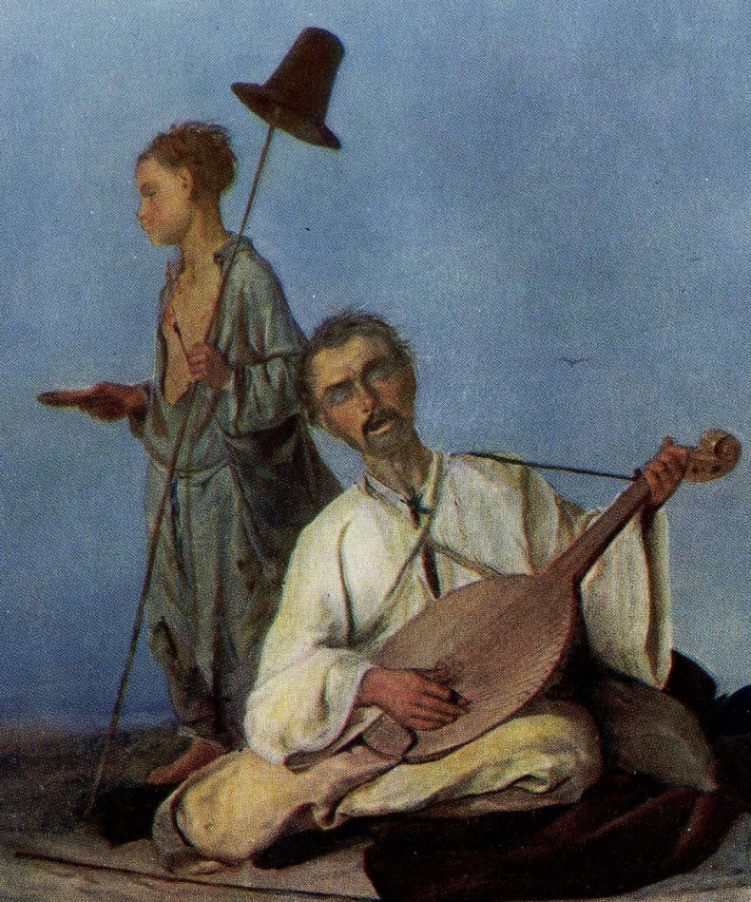
Кобзарі

Slide 7
Х/Ф “Сліпий музикант”

Slide 8
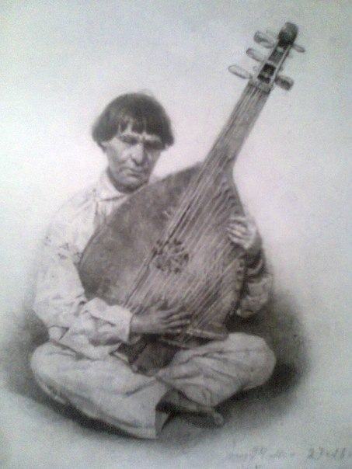
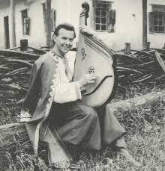
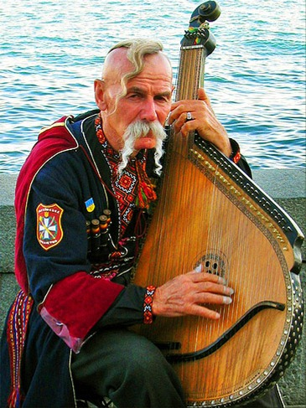
Бандура

Slide 9
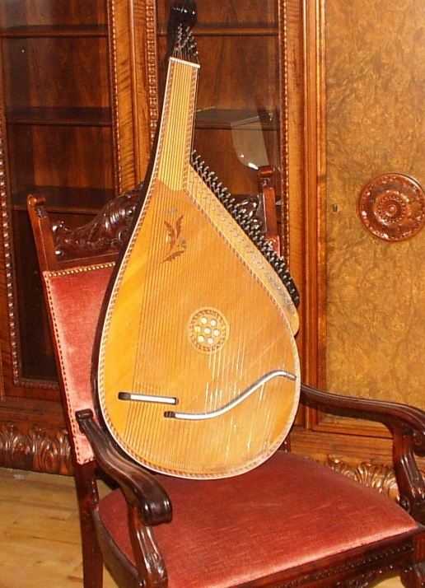
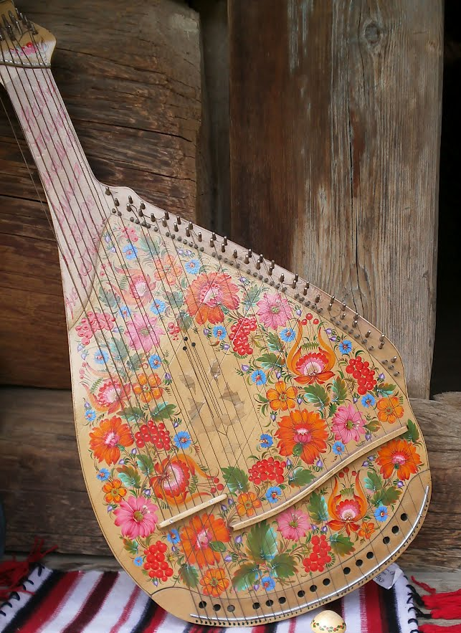
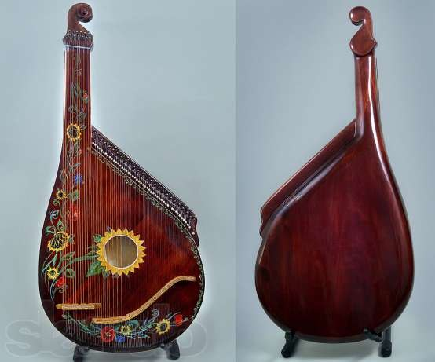
Бандура

Slide 10
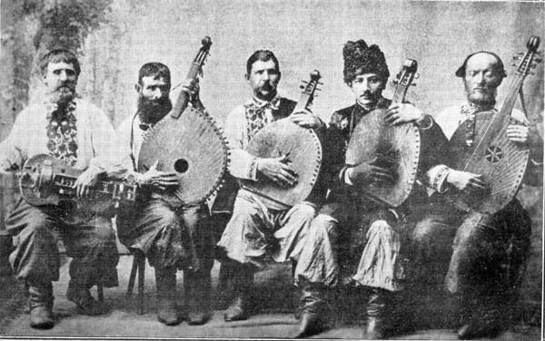
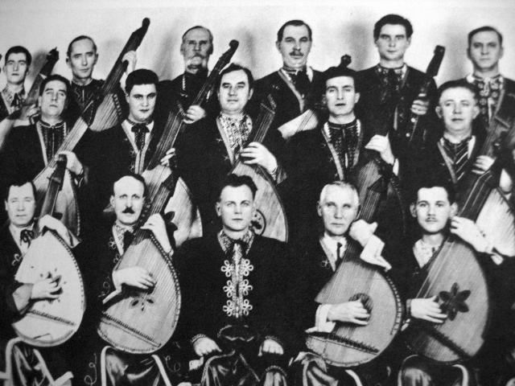
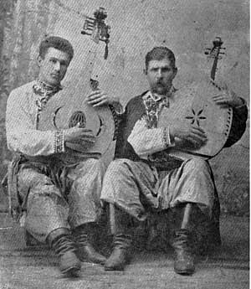
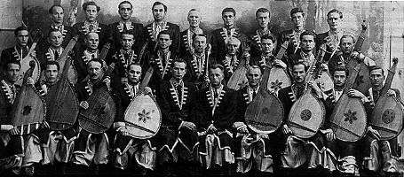
Бандура

Slide 11
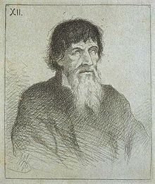
Андрій Шут
Народився він у містечку Олександрівці Сосницького повіту на Чернігівщині.
Сімнадцятирічним перехворів на віспу і втратив зір.
Кобзар знав 13 дум, багато псалмів та народних пісень.
Помер А. Шут у 1873 році в с. Олександрівка.

Slide 12
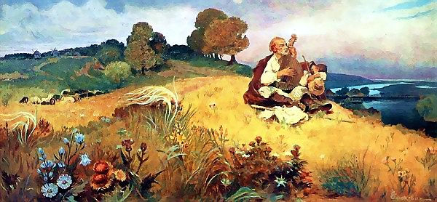
“Перебендя” Іван Їжакевич

Slide 13
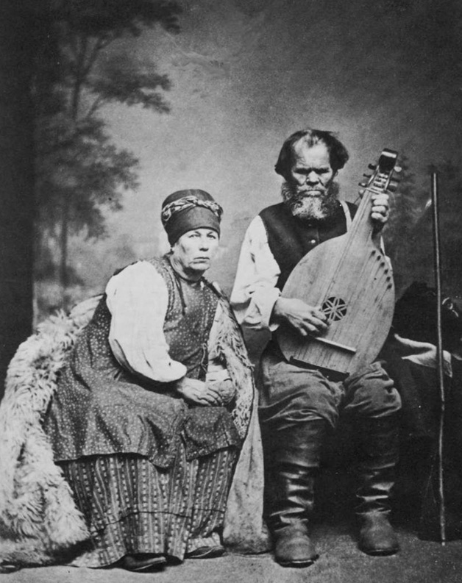
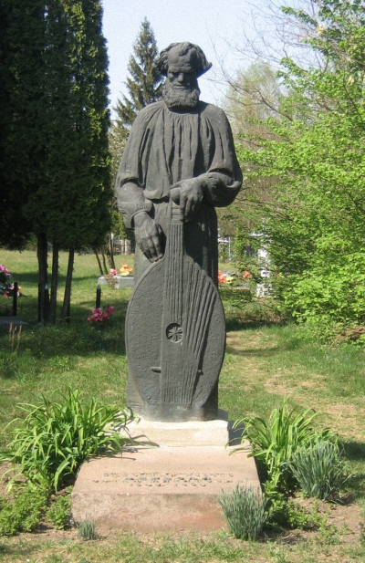
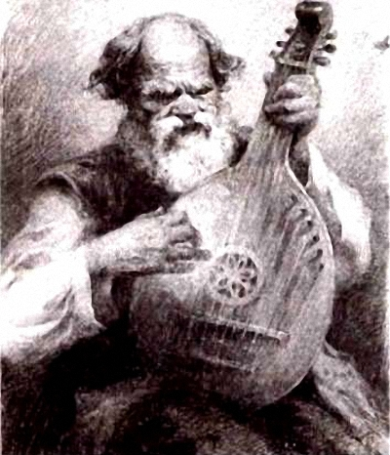
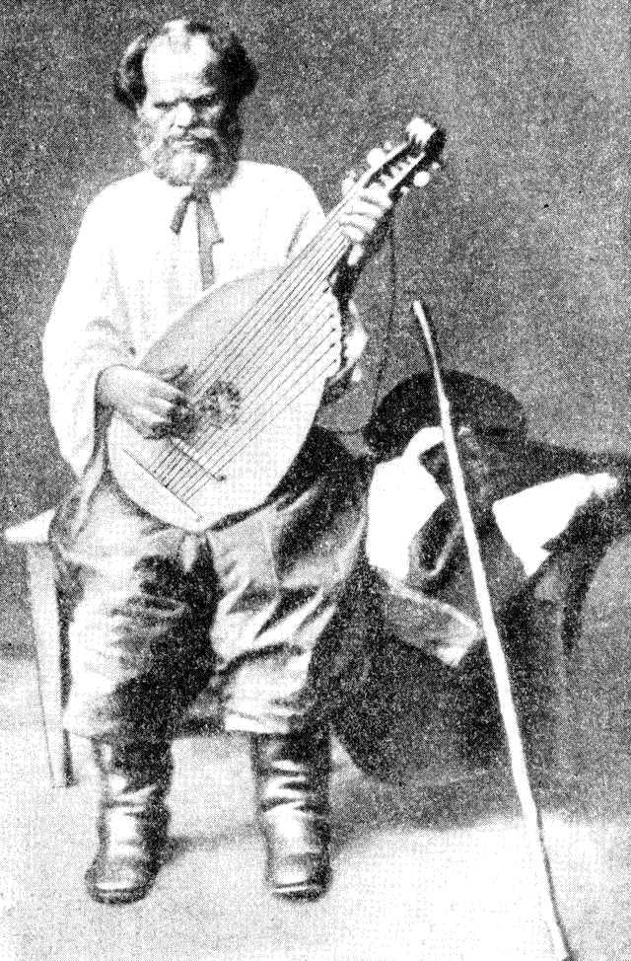
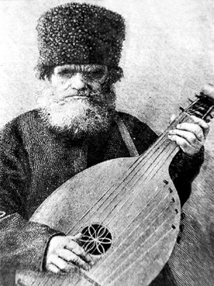
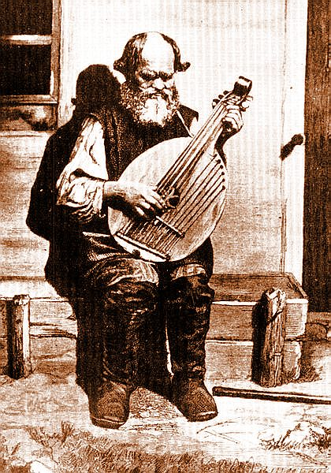
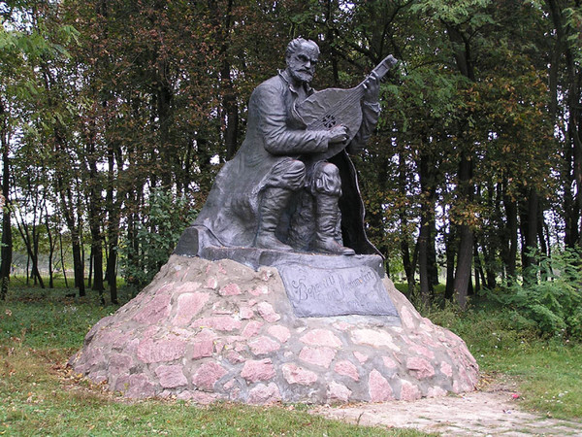
Остап Вересай

Slide 14
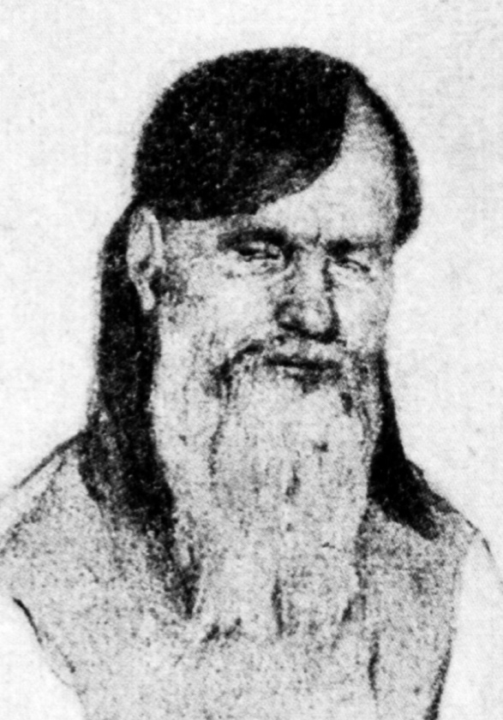
Іван Григорович Кравченко-Крюковський
Народився в 1815 році на Полтавщині, на околиці міста Лохвиця в сім’ї кріпаків.
Через панське свавілля в 10 років осліп, після чого був відпущений на волю без хати і поля.
Три роки хлопець учився в кобзаря.
Знав близько 70 поетичних творів.
Помер у місті Лохвиця в липні 1885 року.

Slide 15
Ярослав Джусь

Slide 16
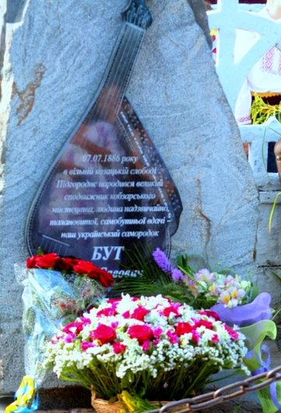
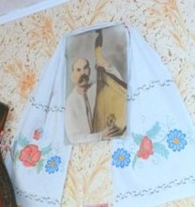
Іван Савович Бут
Народився 1886 року в Підгородньому Катеринославської губернії (зараз Дніпропетровська область).
У 1928 році організував театр.
1937 року було заарештовано через звинувачення в націоналізмі, засуджено на десять років заслання до Сибіру (реабілітовано в 1969 році).
Помер 30 вересня 1948 року у віці 63 років, поховано в селищі Карлівка.

Slide 17
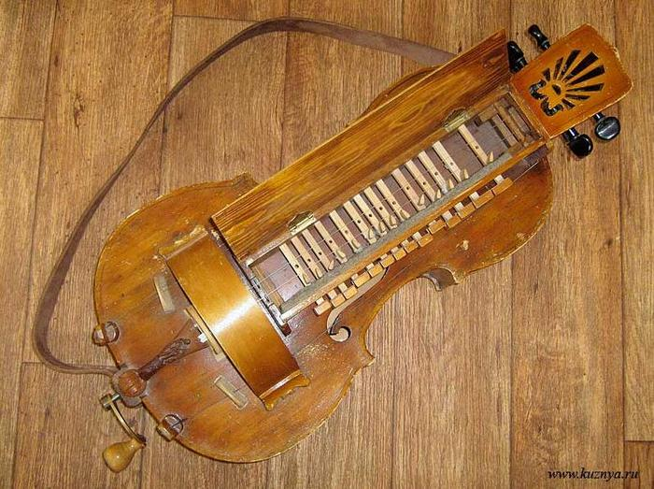
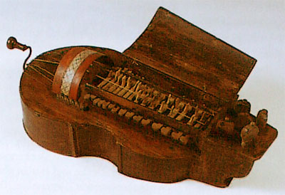
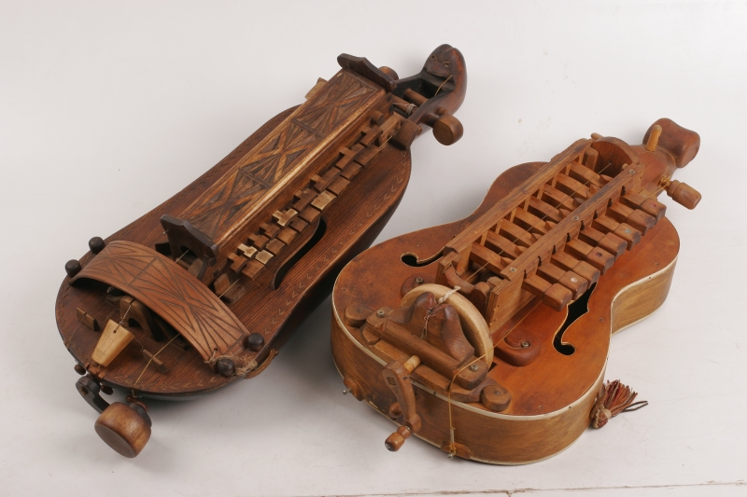
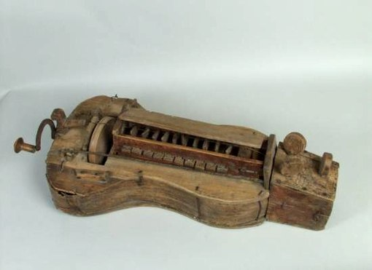
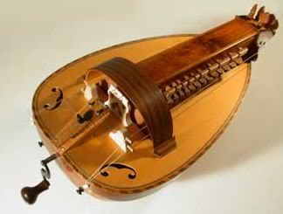
Колісна ліра

Slide 18
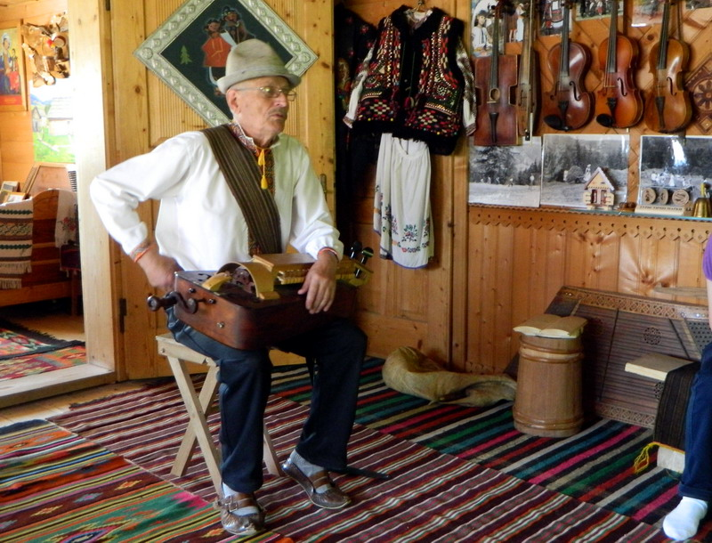
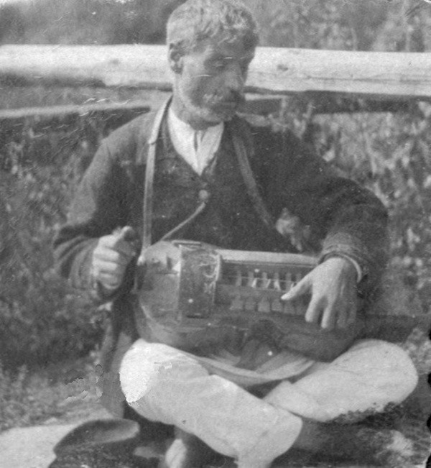
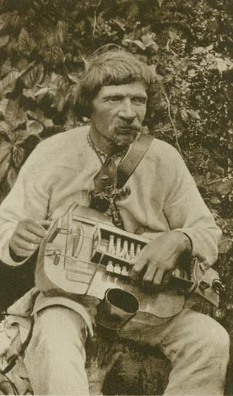
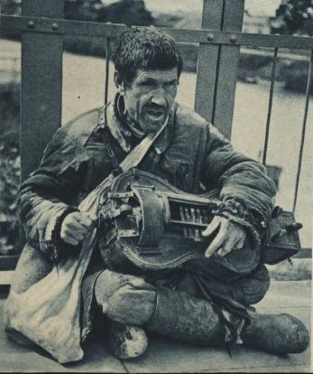
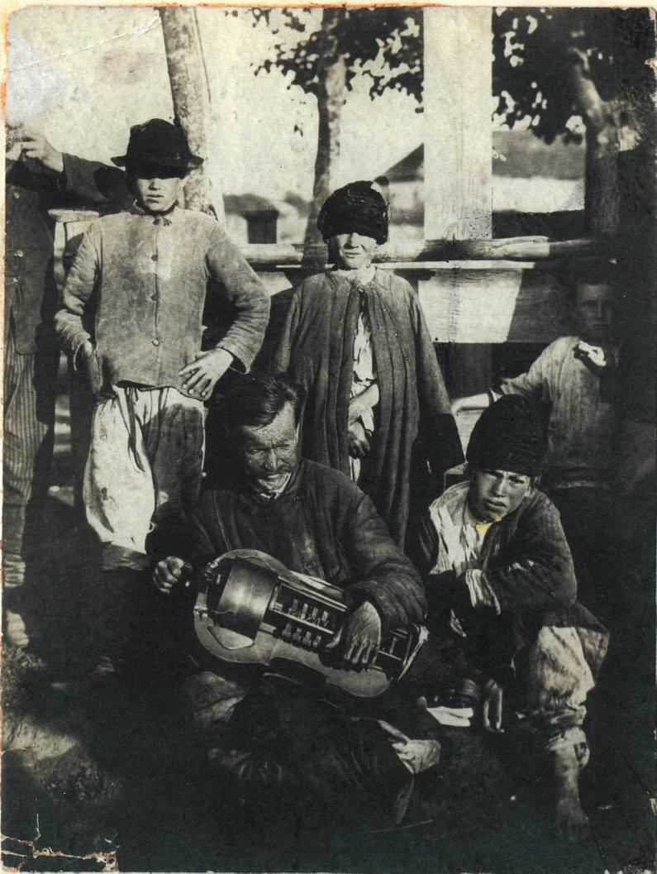
Лірники

Slide 19
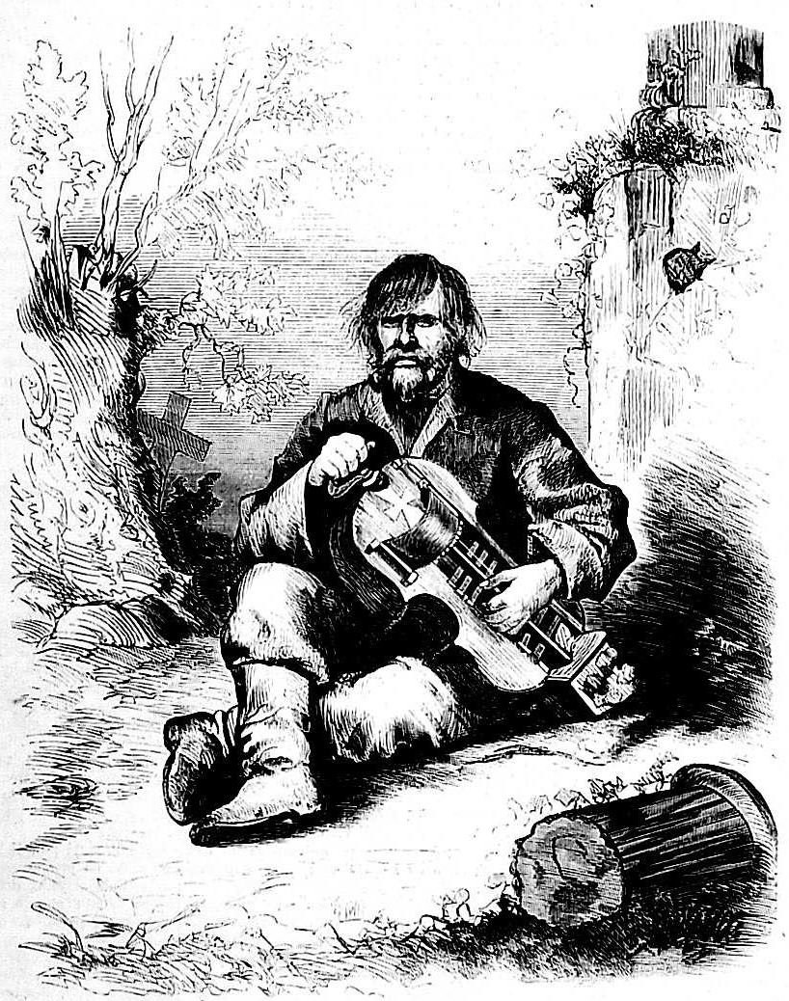
Архип Никоненко
Народився в містечку Оржиця Лубенського повіту Полтавської губернії.
Дитиною вчився грати на кобзі, а вже дорослим самотужки перекваліфікувався на ліру.
Поводаркою в Архипа Никоненка була його чотирирічна дочка.
Архип Никоненко був одним із найкращих знавців і виконавців народних дум.
Помер у 1856 році.

Slide 20
Ярема Шевчук

Slide 21
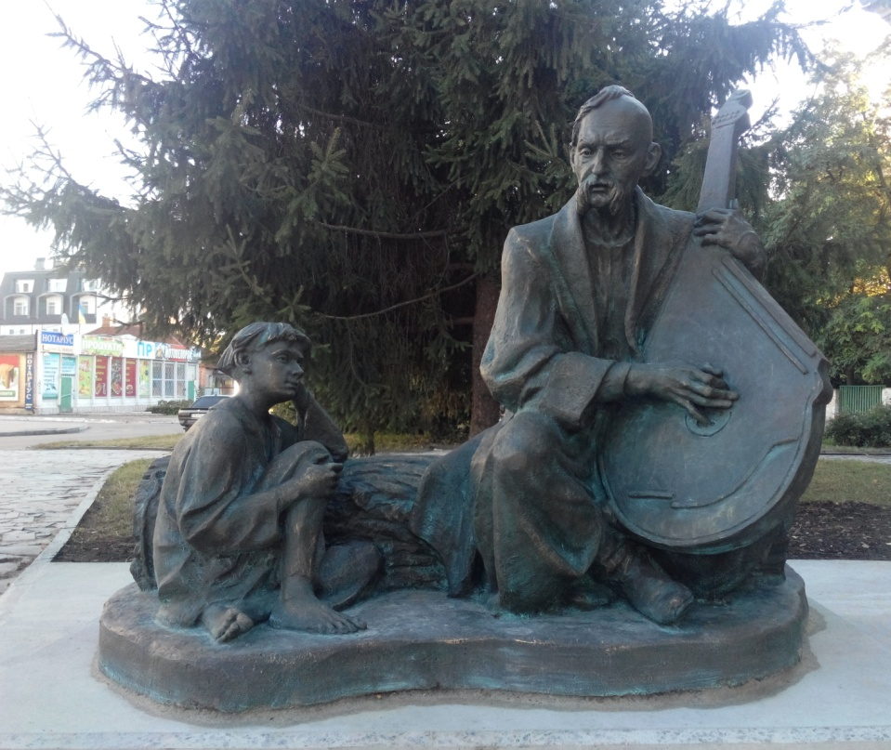
Пам’ятники кобзарям
Кобзар і Поводир
м. Біла Церква
Київська область
Пам’ятник Кобзарю
м. Чигирин
Черкаська область
Пам’ятник Кобзарю
м. Канів
Черкаська область

Slide 22
Пам’ятники кобзарям
Пам’ятник Кобзарю
м. Канів
Черкаська область
Пам’ятник Кобзарю
м. Андрушівка
Житомирська область
Пам’ятник Кобзарю
с. Сокиринці
Чернігівська область

Slide 23
Пам’ятники кобзарям
Козак Мамай
м. Запоріжжя
Кобзар Мамай
м. Київ
Пам’ятник Бандурі
м. Київ
Пам’ятник
Репресованим кобзарям
м. Харків

Slide 24
Ярослав Джусь (бандура)

